Slide 1



HackathonEBE 2013
Acércate
Un proyecto para Ayuda en Acción
Elihú Salcedo Martin Tach Javier Osuna

Slide 2
HackathonEBE 2013
¿Qué es?

Slide 3

HackathonEBE 2013
Mejora de la gestión
Formar
Objetivos
Usar nuevas tecnologías
Experiencia vital

Slide 4
HackathonEBE 2013
Características
Diario o bitácora
Gestión y repositorio
Operativa

Slide 5
HackathonEBE 2013
Características
Gestión y repositorio
Analíticas y seguimiento.
Enlace CRM.
Alta, baja usuario.
Datos.

Slide 6
HackathonEBE 2013
Características
Diario y bitácora
Micro-Blogging.
Acceso padrinos.
Fotos.
Videos.
Fusión.

Slide 7
HackathonEBE 2013
Características
Operativa
Recepción.
Envío.
Traducción/Revisión.
Entrega de comunicaciones.

Slide 8








HackathonEBE 2013
Actores y proceso
Padrino
Ayuda en acción
Apadrinado

Slide 9
HackathonEBE 2013
Arquitectura Lógica
Servidor web
Wordpress básico
  Módulo de autentificación remota (Opcional).
  Módulo de usuarios (Opcional).
  Módulo de foros.
  Módulo propio (Acércate).
Conexión CRM Ayuda en Acción.
  Login usuarios.
  Información de usuario.

Slide 10
HackathonEBE 2013
Arquitectura Física
Hosting web comercial.
Opciones.

Slide 11
HackathonEBE 2013
Demo

Slide 12
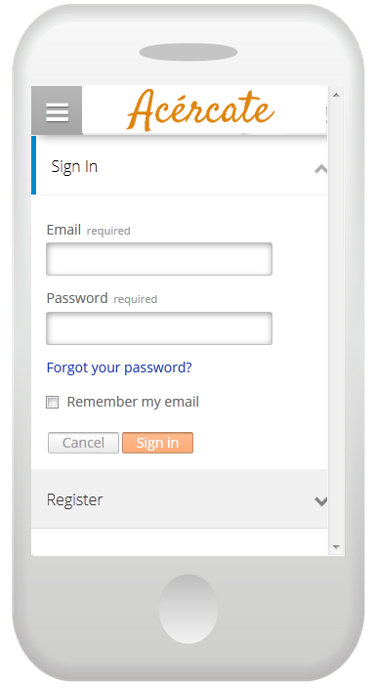
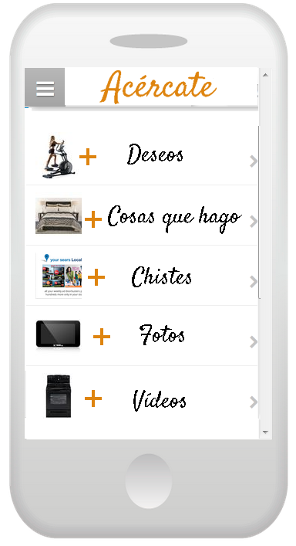
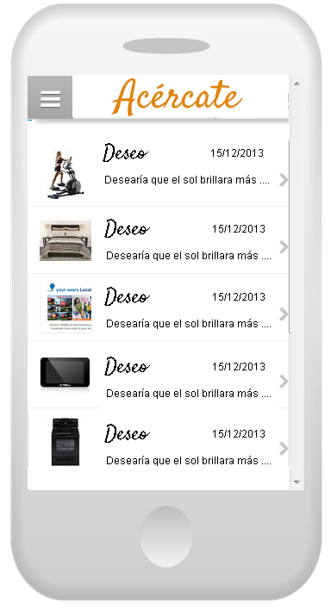
HackathonEBE 2013

Slide 13



HackathonEBE 2013
Cuánto cuesta?
Fase 1.
Fase 2.
Infraestructura
Desarrollo y puesta en marcha
Aplicativo web muli-dispositivo, multi-idioma
Padrinos
Técnicos
App Acércate
50 equipaciones
Impresoras/toner
Cámara
Multimedia
5-7.000 €
3-5.000 €
30.000 €
Crowdfunding
Comercialización
Aportaciones Padrinos
Donaciones
Patrocinio

